Slide 1
OOSE Abendvortrag Online | Mai 2020 | @nilshartmann
NILS HARTMANN
State of the Art
Zustandsmanagement
in React Anwendungen
Slides: https://nils.buzz/oose2020-react-state

Slide 2

https://nilshartmann.net
NILS HARTMANN
nils@nilshartmann.net
Freiberuflicher Entwickler, Architekt, Trainer aus Hamburg
Java
JavaScript, TypeScript
React
GraphQL
Trainings & Workshops
https://reactbuch.de

Slide 3
NILS HARTMANN
nils@nilshartmann.net
Nächstes öffentliches React-Seminar (online):
25./26. Juni
https://www.oose.de/seminar/web-apps/

Slide 4
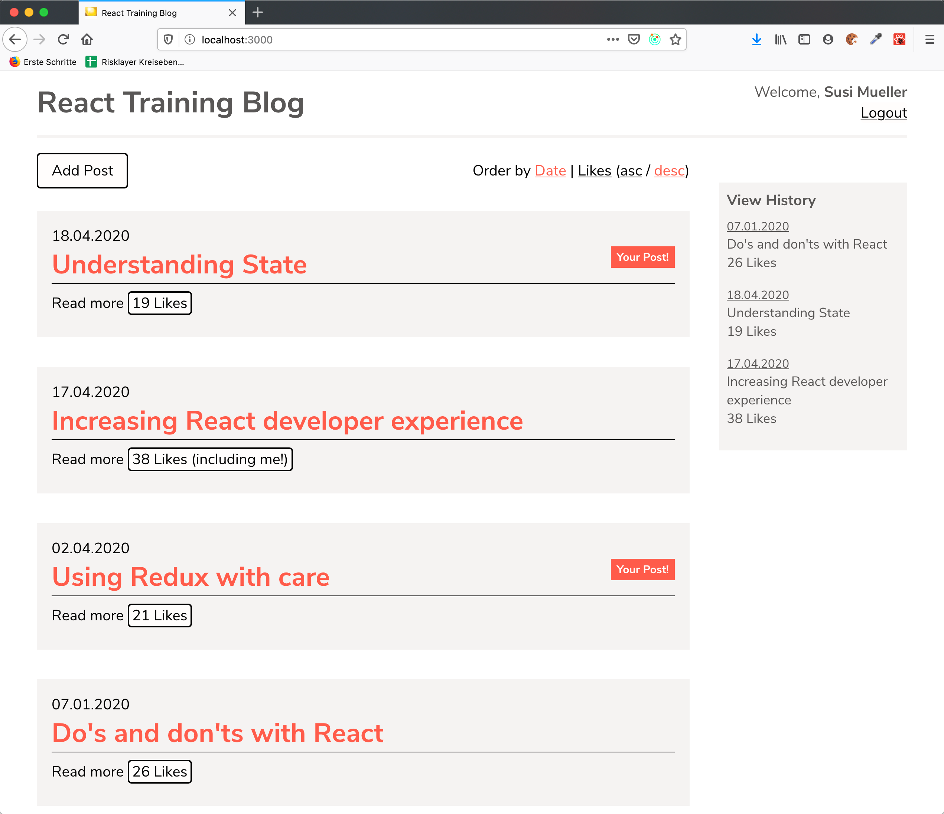
Ein Beispiel...
https://nils.buzz/react-state-example

Slide 5
Ein Beispiel...
🤔 Wo haben wir hier überall State? 🤔

Slide 6
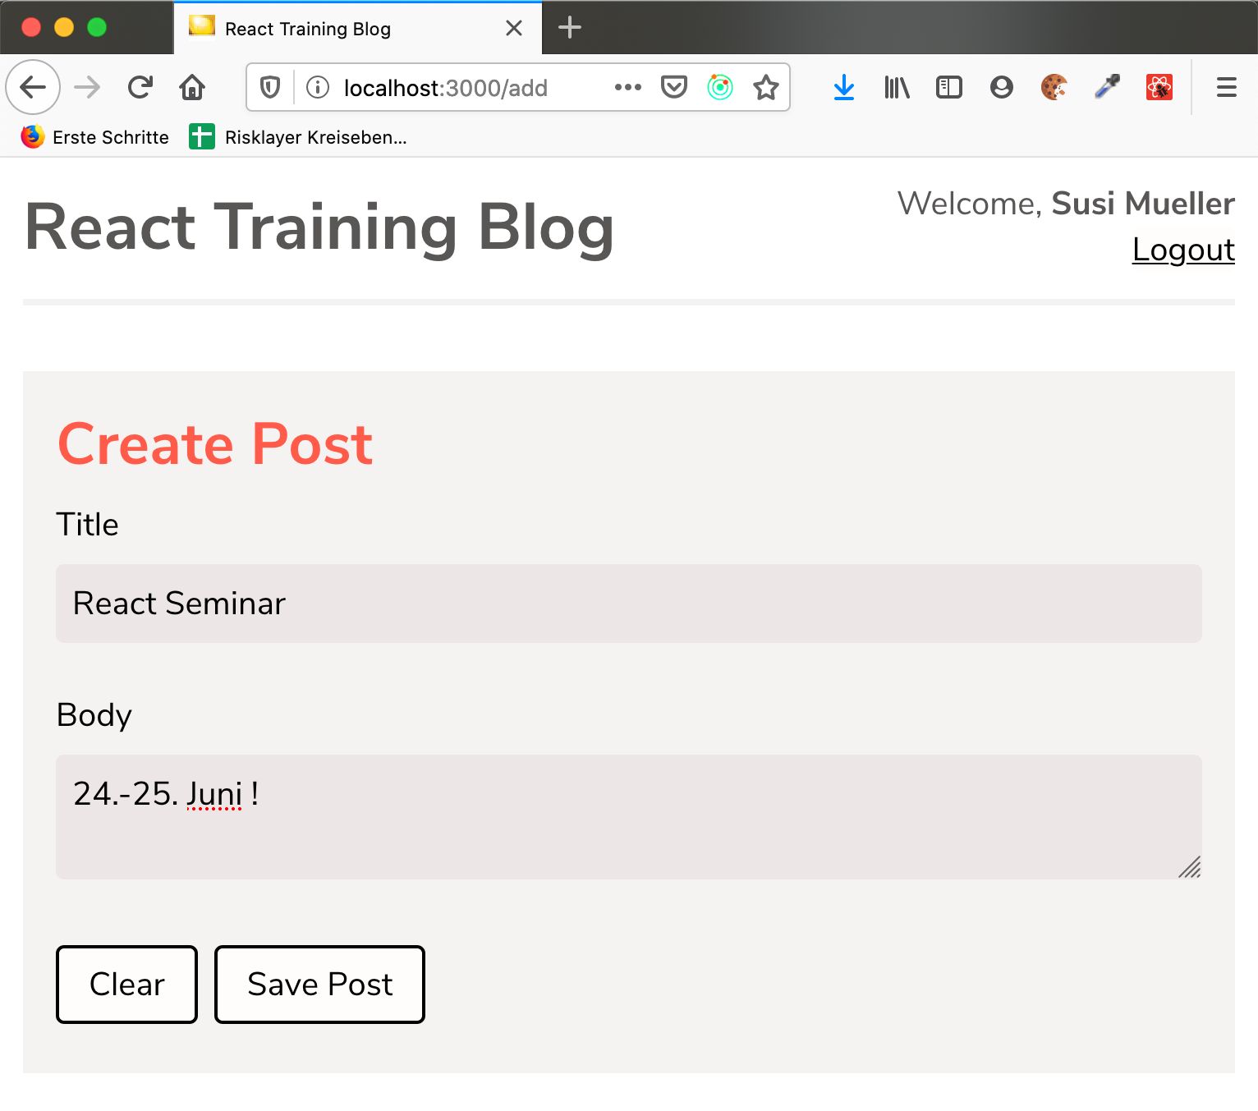
Beispiele Für State
Global oder lokal? Formular für neuen Blog Post
Beispiel: ChatPage oder Tabs
Beispiel: UserStatsPage für fetch ?

Slide 7
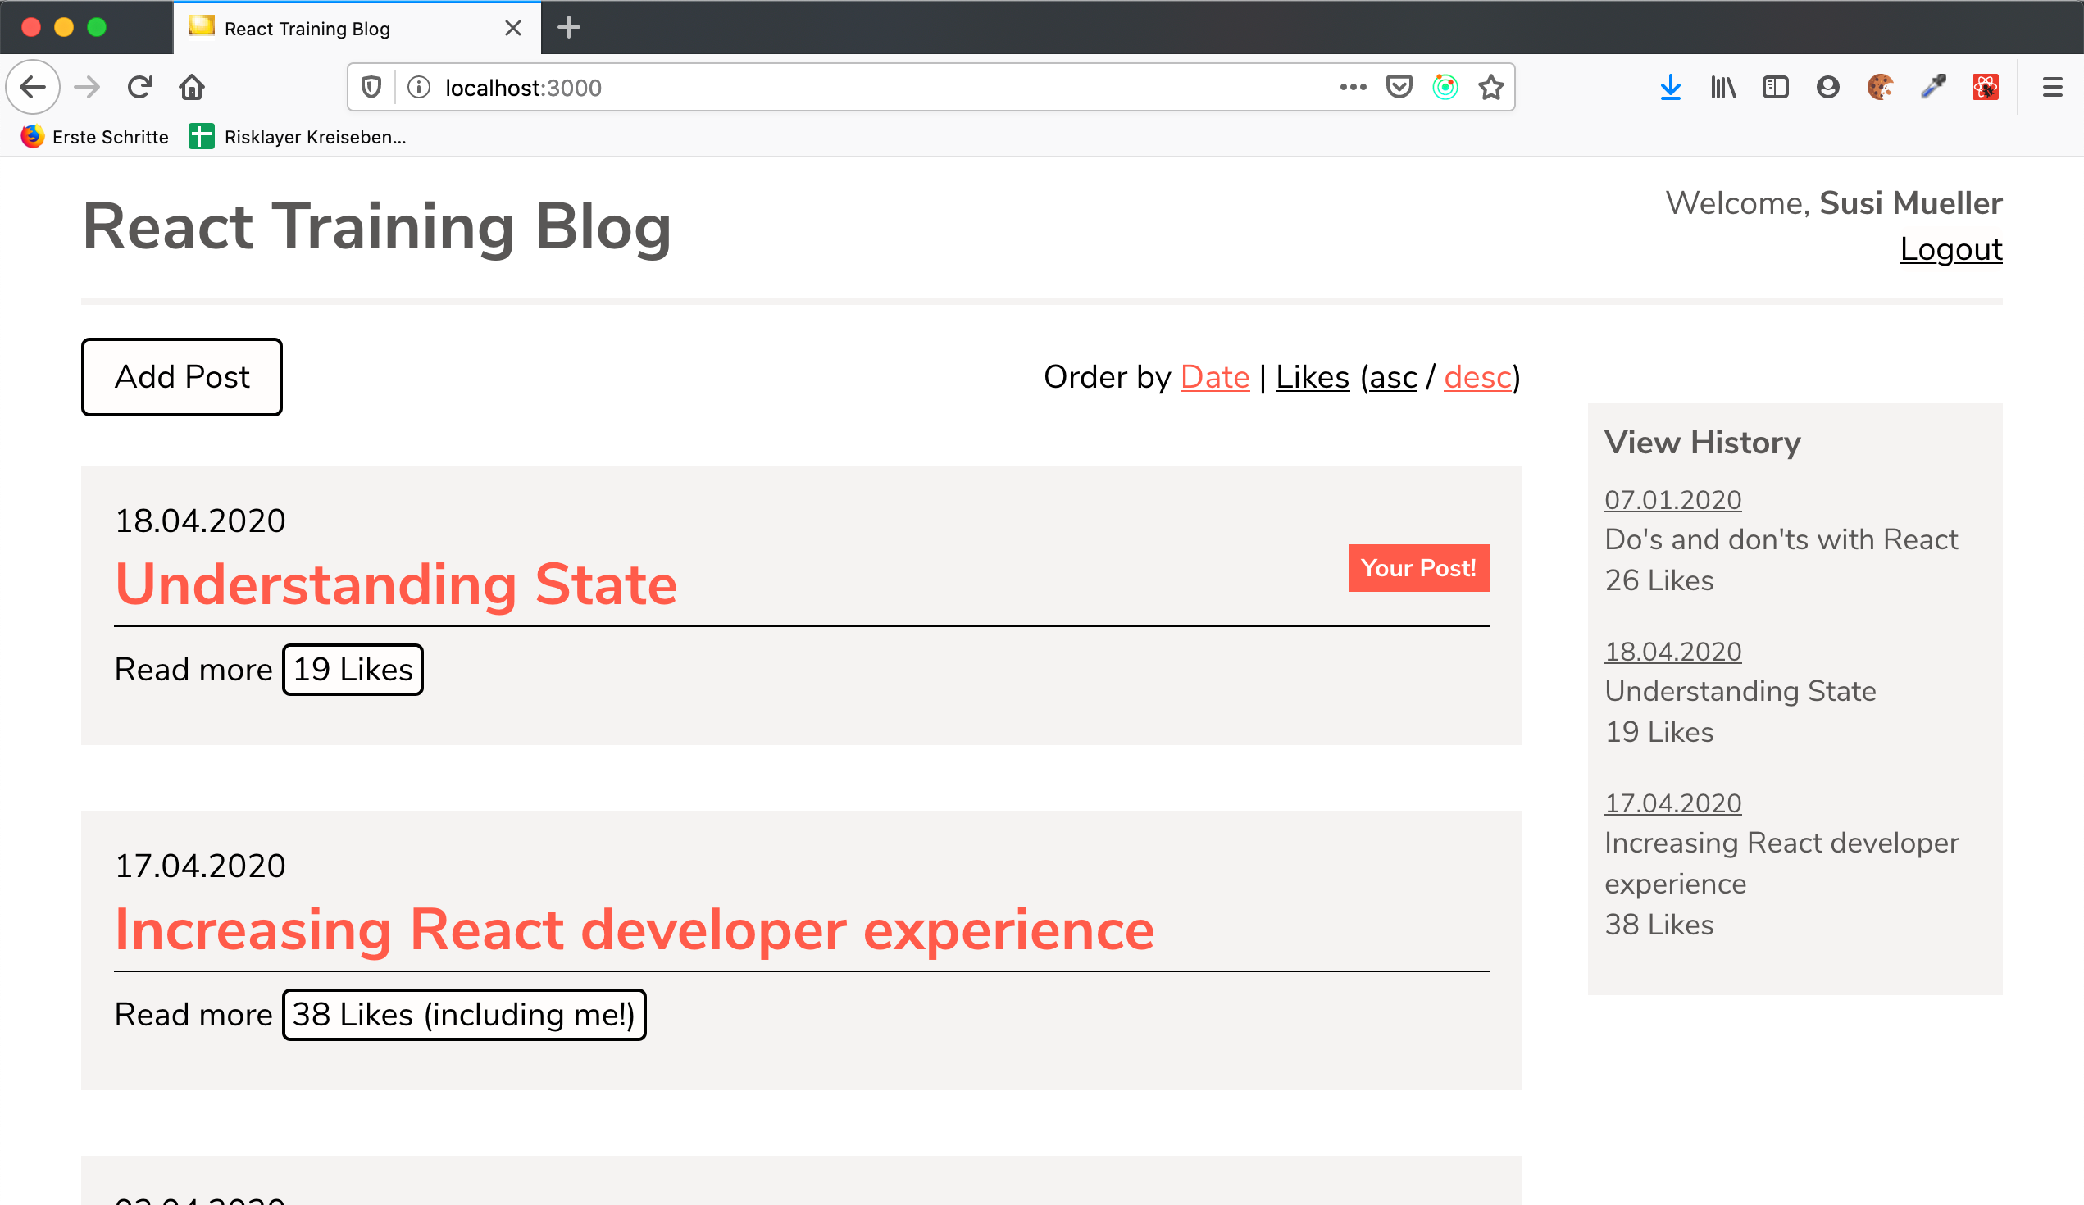
Beispiele Für State
Global oder lokal? Angemeldeter Benutzer
Beispiel: ChatPage oder Tabs
Beispiel: UserStatsPage für fetch ?

Slide 8
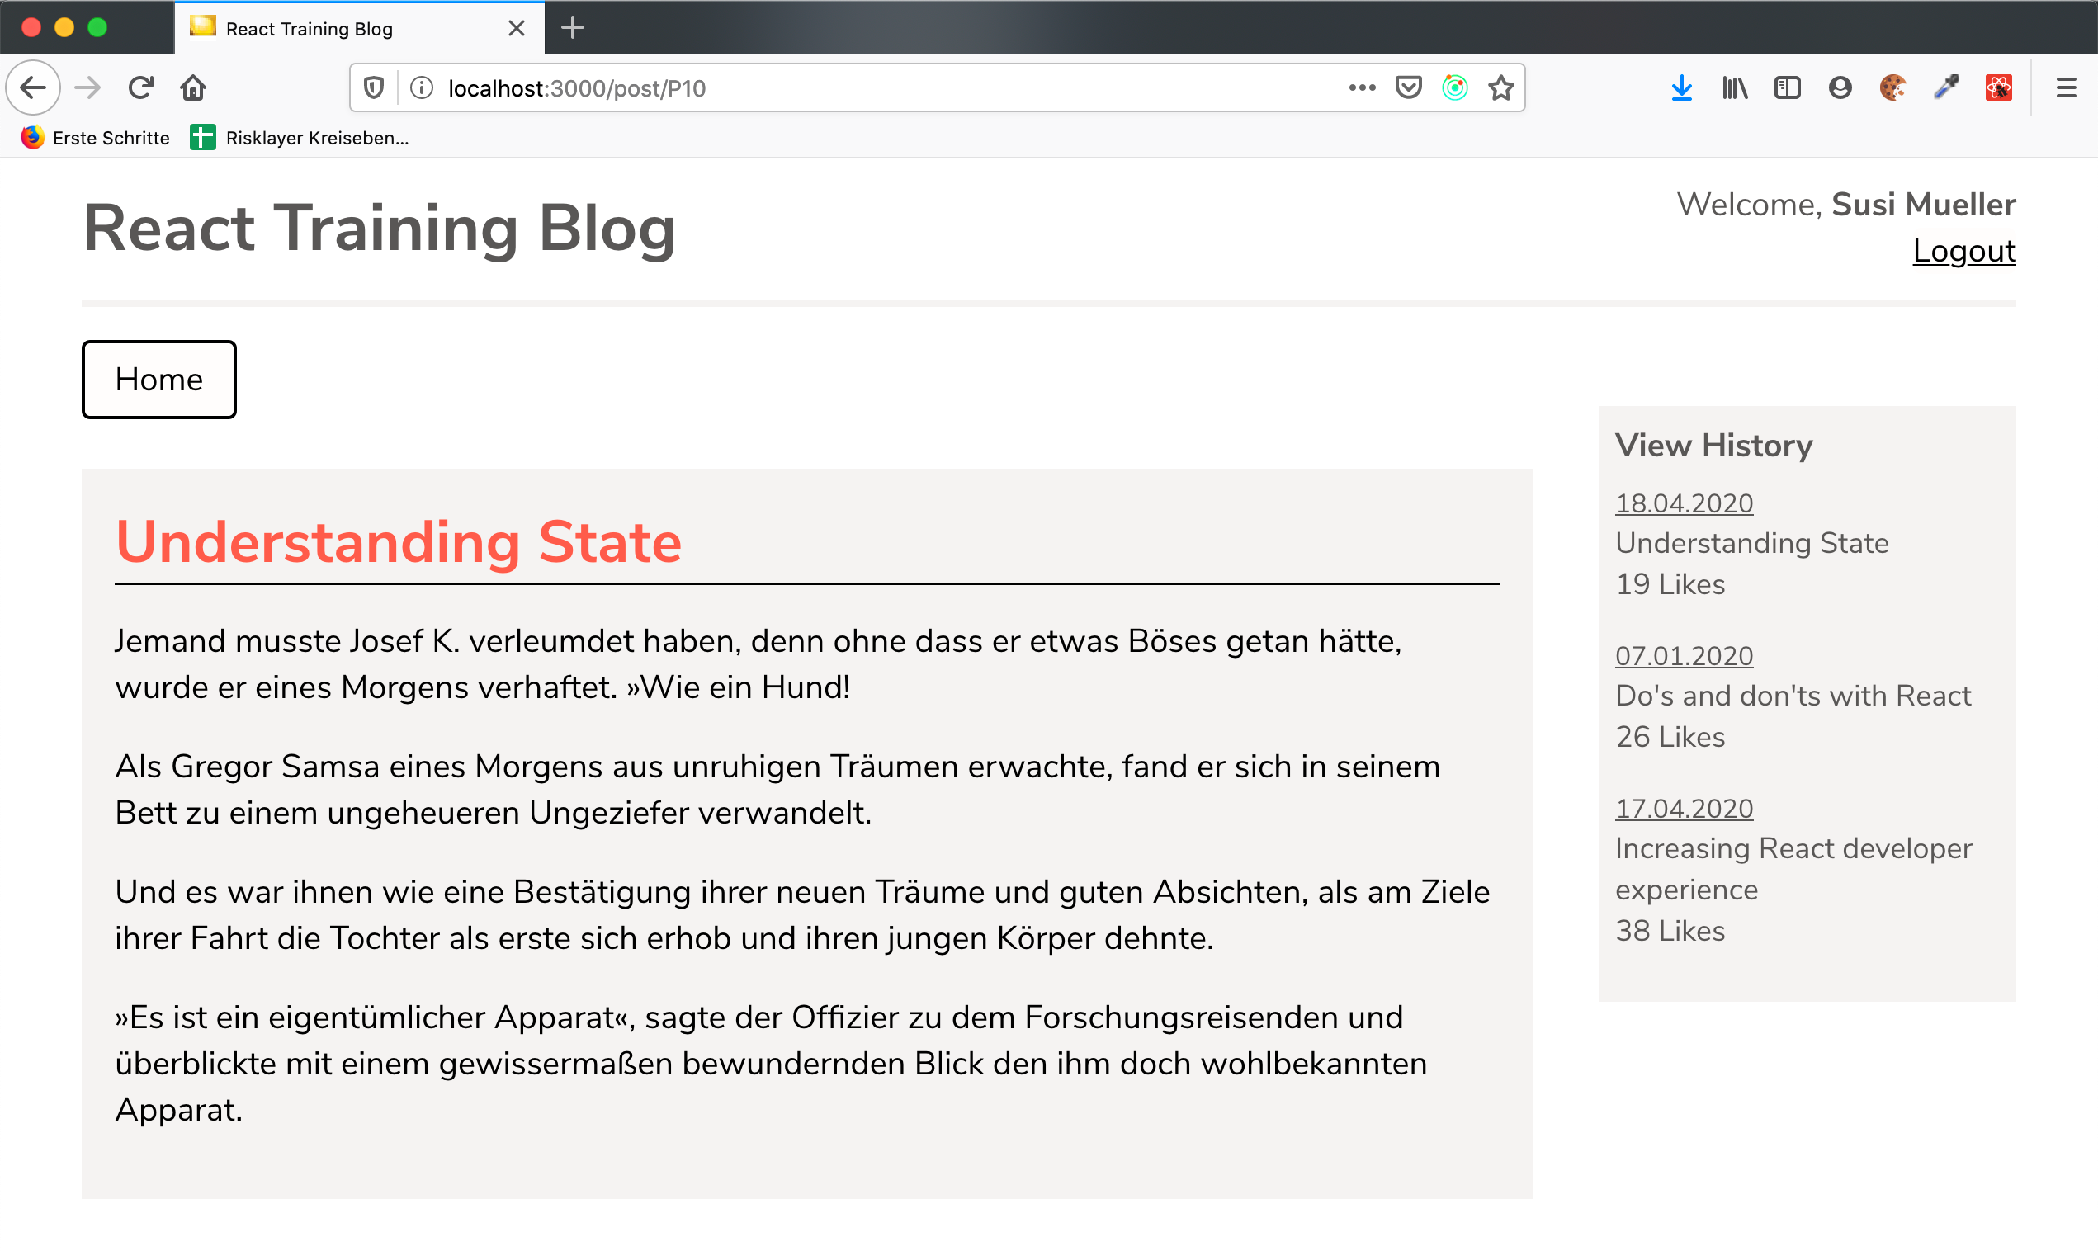
Beispiele Für State
Global oder lokal? Ein einzelnes Blog-Post
Beispiel: ChatPage oder Tabs
Beispiel: UserStatsPage für fetch ?

Slide 9
Beispiele Für State
Global oder lokal? Liste mit Blog-Posts ("Summaries")
Beispiel: ChatPage oder Tabs
Beispiel: UserStatsPage für fetch ?

Slide 10
Beispiele Für State
Global oder lokal? Was ist mit den Likes?
Beispiel: ChatPage oder Tabs
Beispiel: UserStatsPage für fetch ?

Slide 11
Beispiele Für State
Global oder lokal? State für den Filter der Post-Liste
Beispiel: ChatPage oder Tabs
Beispiel: UserStatsPage für fetch ?

Slide 12
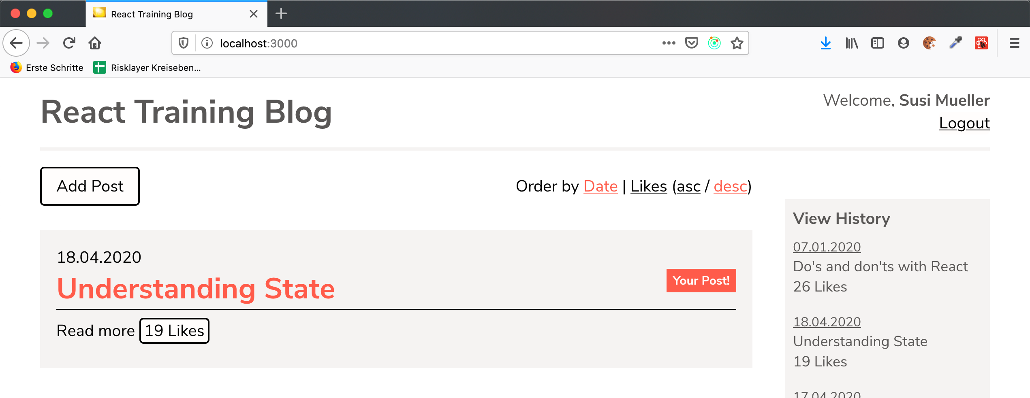
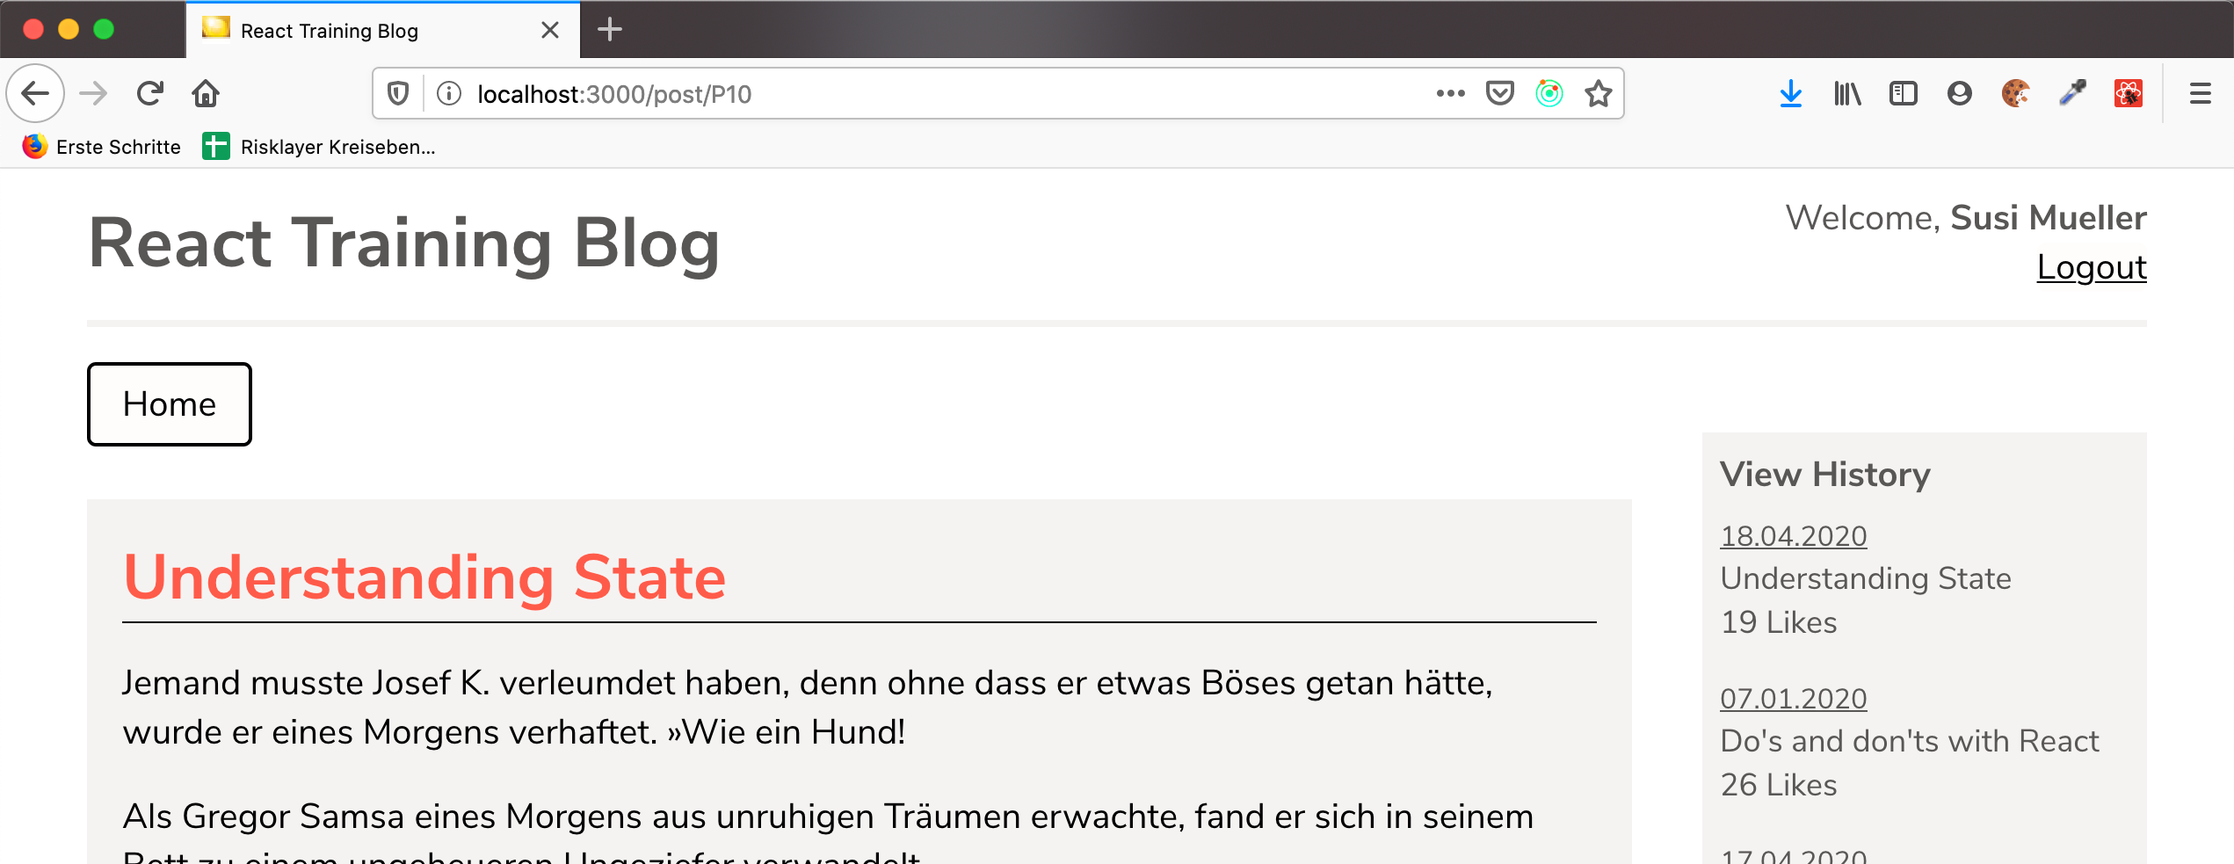
Beispiele Für State
Was ist eigentlich damit? Die URL...
Welcher Post wird gerade angezeigt?
Beispiel: ChatPage oder Tabs
Beispiel: UserStatsPage für fetch ?

Slide 13
Zustand in React-Anwendungen
"Globaler" Zustand
Cache von Daten (erspart bei der Navigation Server Round Trips)
Zustand im localStorage, sessionStorage, indexedDB, in der URL
warum "globler" Zustand? siehe OneNote
lokaler Zustand
Cache
"reiner" UI-Zustand
der über Seitenwechsel erhalten bleiben soll (Filter)
Recently Viewed
Zustand, der "optimistisch" aktualisiert werden soll (Likes)
Beispiel: ChatPage oder Tabs
Beispiel: UserStatsPage für fetch ?

Slide 14
Zustand in React-Anwendungen
Zustand...
Zustand auf dem Server
Zustand im localStorage, sessionStorage, indexedDB, in der URL
warum "globler" Zustand? siehe OneNote
lokaler Zustand
Cache
"reiner" UI-Zustand
der über Seitenwechsel erhalten bleiben soll (Filter)
Recently Viewed
Zustand, der "optimistisch" aktualisiert werden soll (Likes)
Beispiel: ChatPage oder Tabs
Beispiel: UserStatsPage für fetch ?

Slide 15
Hintergrund: Render Properties
Vorbemerkung: TypeScript
Funktioniert mit allen gezeigten Ansätzen reibungslos
Empfehlung: Verwenden
(Steht sogar im Redux "Style Guide")
Beispiel: ChatPage oder Tabs
Beispiel: UserStatsPage für fetch ?

Slide 16
Lokaler State
Der Klassiker: lokaler State mit React.useState
function LoginForm(props) {
const [username, setUsername] = React.useState("klaus");
const [password, setPassword] = React.useState("");
return (<>
<input value={username}
onChange={e => setUsername(e.target.value)} />
<input value={password}
onChange={e => setPassword(e.target.value)} />
</>);
}
Beispiel: ChatPage oder Tabs
Beispiel: UserStatsPage für fetch ?

Slide 17
Custom Hooks zur Verwaltung von State
Custom Hooks, um State zu verwalten
Hooks sind reguläre JavaScript-Funktionen
Signatur und Rückgabewert können frei gewählt werden
(anders als bei Funktionskomponenten)
Hooks können Hooks verwenden (setState z.B.!)
Wenn ein Hook State enthält und verändert, wird die verwendende Komponente neu gerendert

Slide 18
Custom Hooks zur Verwaltung von State
Beispiel: Hello World
// Hook
function useCounter(initial) {
const [ value, setValue ] = React.useState(initial);
return {
count: value,
increaseCounter() { setValue(value + 1) }
}
}

Slide 19
Custom Hooks zur Verwaltung von State
Beispiel: Hello World
// Hook
function useCounter(initial) {
const [ value, setValue ] = React.useState(initial);
return {
count: value,
increaseCounter() { setValue(value + 1) }
}
}
// Komponente
function CounterButton() {
const { count, increaseCounter } = useCounter(10);
return <button onClick={increaseCounter}>{count}</button>
}

Slide 20
Custom Hooks zur Verwaltung von State
Beispiel: Hook zum Laden von Daten
Verwaltet Daten und Request-Zustand
function useApi(url) {
const [ loading, setLoading ] = React.useState(false);
const [ data, setData ] = React.useState(null);
return { loading, data };
}

Slide 21
Custom Hooks zur Verwaltung von State
Beispiel: Hook zum Laden von Daten
function useApi(url) {
const [ loading, setLoading ] = React.useState(false);
const [ data, setData ] = React.useState(null);
React.useEffect( () => {
setLoading(true);
fetch(url) // vereinfacht
.then(res => {
setLoading(false);
setData(res.json());
})
}, [url]);
return { loading, data };
}

Slide 22
Hooks als Alternative
Beispiel: Hook zum Laden von Daten
Verwendung
function BlogListPage() {
const { loading, data } = useApi("http://api/posts");
if (loading) {
return <LoadingIndicator />
}
return <BlogList posts={data} />
}

Slide 23
Custom Hooks zur Verwaltung von State
Beispiel: Hook zum Laden von Daten
function useApi(url) {
const [ loading, setLoading ] = React.useState(false);
const [ data, setData ] = React.useState(null);
React.useEffect( () => {
setLoading(true);
fetch(url) // vereinfacht
.then(res => {
setLoading(false);
setData(res.json());
})
}, [url]);
return { loading, data };
}
Fehleranfällig!
Kein setData, ... ist das gewollt?
Was passiert, wenn wir
vergessen, loading zurück
zusetzen?

Slide 24
Custom Hooks zur Verwaltung von State
Beispiel: Hook zum Laden von Daten
Noch ein Zustand 😱
function useApi(url) {
const [ loading, setLoading ] = React.useState(false);
const [ error, setError ] = React.useState(null);
const [ data, setData ] = React.useState(null);
React.useEffect( () => {
setLoading(true);
setError(null);
fetch(url) // vereinfacht
.then(res => {
setLoading(false);
setData(res.json());
}).catch(e => setError(e))
}, [url]);
...
Noch komplexer: Fehlerzustand!
Kein setData, ... ist das gewollt?
Was passiert, wenn wir error nicht
zurücksetzen?
Was passiert, wenn wir
vergessen, loading oder error zurück
zusetzen?
...oder hier?

Slide 25
Custom Hooks zur Verwaltung von State
Beispiel: Hook zum Laden von Daten
Noch ein Zustand 😱
function useApi(url) {
const [ loading, setLoading ] = React.useState(false);
const [ error, setError ] = React.useState(null);
const [ data, setData ] = React.useState(null);
React.useEffect( () => {
setLoading(true);
setError(null);
fetch(url) // vereinfacht
.then(res => {
setLoading(false);
setData(res.json());
}).catch(e => setError(e))
}, [url]);
...
👉 Diese "Teilzustände" sind nicht unabhängig!

Slide 26
Custom Hooks zur Verwaltung von State
Beispiel: Hook zum Laden von Daten
Objekte bei "komplexem" Zustand
function useApi(url) {
const [ apiState, setApiState ] =
React.useState({ loading: false, data: null, error: null });
React.useEffect( () => {
setApiState({loading: true});
fetch(url) // vereinfacht
.then(res => setApiState({data: res})
.catch(err => setApiState({error: err});
}, [url]);
return apiState;
}
"Automatisch" korrekt!

Slide 27
State in Hooks
Exkurs: Einfacher State oder komplexer State?
Empfehlung:
Einfachen State für unabhängige Werte verwenden (z.B. Felder im Eingabefeld)
Komplexen State für Werte, die in der Regel gemeinsam geändert werden (loading oder data)

Slide 28
State in Hooks
Exkurs: Einfacher State oder komplexer State?
Empfehlung:
Einfachen State für unabhängige Werte verwenden (z.B. Felder im Eingabefeld)
Komplexen State für Werte, die in der Regel gemeinsam geändert werden (loading oder data)
Bei useState wird immer der gesamte State gesetzt!
Im Gegensatz zu setState, dort wird er zusammengeführt

Slide 29
useReducer Hook
useReducer: Logik wird aus Komponente in reducer-Funktion geschoben
Schritt 1: Reducer-Funktion (state, action) => newState
Beispiel: ChatPage oder Tabs
Beispiel: UserStatsPage für fetch ?

Slide 30
useReducer Hook
useReducer: Logik wird aus Komponente in reducer-Funktion geschoben
Schritt 1: Reducer-Funktion (state, action) => newState
Actions sind einfache JavaScript-Objekte
const action = {
type: "LOAD_FINISHED",
data: "... "
}
Type
Payload
Beispiel: ChatPage oder Tabs
Beispiel: UserStatsPage für fetch ?
const action = {
type: "LOAD_FAILED",
error: "..."
}
const action = {
type: "FETCH_START"
}

Slide 31
useReducer Hook
useReducer: Logik wird aus Komponente in reducer-Funktion geschoben
Schritt 1: Reducer-Funktion (state, action) => newState
function apiReducer(oldState, action) {
switch (action.type) {
case "FETCH_START":
}
}
Beispiel: ChatPage oder Tabs
Beispiel: UserStatsPage für fetch ?

Slide 32
useReducer Hook
useReducer: Logik wird aus Komponente in reducer-Funktion geschoben
Schritt 1: Reducer-Funktion (state, action) => newState
function apiReducer(oldState, action) {
switch (action.type) {
case "FETCH_START":
return { ...oldState, loading: true };
}
}
Beispiel: ChatPage oder Tabs
Beispiel: UserStatsPage für fetch ?

Slide 33
useReducer Hook
useReducer: Logik wird aus Komponente in reducer-Funktion geschoben
Schritt 1: Reducer-Funktion (state, action) => newState
function apiReducer(oldState, action) {
switch (action.type) {
case "FETCH_START":
return { ...oldState, loading: true, error: null };
case "LOAD_FAILED":
return { loading: false, error: action.error };
case "LOAD_FINISHED":
return { data: action.data };
default:
return throw new Error("Invalid action!");
}
}
Beispiel: ChatPage oder Tabs
Beispiel: UserStatsPage für fetch ?

Slide 34
useReducer Hook
useReducer: Logik wird aus Komponente in reducer-Funktion geschoben
Schritt 2: Verwenden
function apiReducer() { ... }
function useApi(url) {
const [state, dispatch] = React.useReducer(apiReducer);
React.useEffect( () => {
dispatch({ type: "FETCH_START" });
fetch(...)
.then(res => dispatch({type: "LOAD_FINISHED", data: res })
}, []);
return state;
}
Beispiel: ChatPage oder Tabs
Beispiel: UserStatsPage für fetch ?

Slide 35
useReducer Hook
useReducer: Konsequenzen
Reducer Standard-JavaScript-Funktion, d.h. gut test- und wiederverwendbar
Logik zur Behandlung des Zustandes an einer zentralen Stelle
dispatch von Actions Code-intensiv
Beispiel: ChatPage oder Tabs
Beispiel: UserStatsPage für fetch ?

Slide 36
useReducer Hook
useReducer: Konsequenzen
Reducer Standard-JavaScript-Funktion, d.h. gut test- und wiederverwendbar
Logik zur Behandlung des Zustandes an einer zentralen Stelle
dispatch von Actions Code-intensiv
Beispiel: ChatPage oder Tabs
Beispiel: UserStatsPage für fetch ?

Slide 37
Kommunikation von KOmponenten
State über Komponentengrenzen
Beispiel: ChatPage oder Tabs
Beispiel: UserStatsPage für fetch ?

Slide 38
Kommunikation von KOmponenten
State über Komponentengrenzen
Noch einmal: Die Login-Form
function LoginForm(props) {
const [username, setUsername] = React.useState("klaus");
const [password, setPassword] = React.useState("");
return (<>
<input value={username}
onChange={e => setUsername(e.target.value)} />
<input value={password}
onChange={e => setPassword(e.target.value)} />
</>);
}
Beispiel: ChatPage oder Tabs
Beispiel: UserStatsPage für fetch ?

Slide 39
Kommunikation von KOmponenten
State über Komponentengrenzen
Zustand ist außerhalb der Form erst nach Button-Klick relevant
function LoginForm(props) {
const [username, setUsername] = React.useState("klaus");
const [password, setPassword] = React.useState("");
return (<>
<input value={username}
onChange={e => setUsername(e.target.value)} />
<input value={password}
onChange={e => setPassword(e.target.value)} />
<button onClick={
() => props.doLogin(username, password)}>Login</button>
</>);
}
Beispiel: ChatPage oder Tabs
Beispiel: UserStatsPage für fetch ?

Slide 40
Kommunikation von KOmponenten
State über Komponentengrenzen
Zustand ist außerhalb der Form erst nach Button-Klick relevant
function LoginForm(props) {
const [username, setUsername] = React.useState("klaus");
const [password, setPassword] = React.useState("");
return (<>
<input value={username}
onChange={e => setUsername(e.target.value)} />
<input value={password}
onChange={e => setPassword(e.target.value)} />
<button onClick={
() => props.doLogin(username, password)}>Login</button>
</>);
}
Sehr einfaches Beispiel:
Zum Beispiel:
kein Tracking, ob Feld "besucht" wurde
keine Feld-Validierungen
keine Gesamt-Validierung
Beispiel: ChatPage oder Tabs
Beispiel: UserStatsPage für fetch ?

Slide 41
Kommunikation von KOmponenten
State über Komponentengrenzen
Idee: Wiederverwendbare Form-Komponente
function LoginForm(props) {
return (<Form>
</Form>);
}
Hält Zustand,
Validierungen etc
Beispiel: ChatPage oder Tabs
Beispiel: UserStatsPage für fetch ?

Slide 42
Kommunikation von KOmponenten
State über Komponentengrenzen
Idee: Wiederverwendbare Form-Komponente
function LoginForm(props) {
return (<Form>
<input value={???}
onChange={e => ???} />
<input value={???}
onChange={e => ???} />
<button onClick={
() => props.doLogin(???)}>Login</button>
</Form>);
}
🤔 Wie kommen die Elemente an ihre Werte und die Callbacks?
Beispiel: ChatPage oder Tabs
Beispiel: UserStatsPage für fetch ?

Slide 43
Kommunikation von KOmponenten
State über Komponentengrenzen
Ansatz 1: Render-Property
Form-Komponente übergibt z.B. ein Objekt mit allen Formular-Teilen
function LoginForm(props) {
return (<Form>{ formState => (
<input value={formstate.username.value}
onChange={formstate.username.onChange} />
<input value={formstate.password.value}
onChange={formstate.password.onChange} />
<button onClick={
() => props.doLogin(formstate.username.value),
formstate.password.value)}>Login</button>
)}
</Form>);
}
Beispiel: ChatPage oder Tabs
Beispiel: UserStatsPage für fetch ?

Slide 44
Kommunikation von KOmponenten
State über Komponentengrenzen
Ansatz 1: Render-Property
function Form(props) {
const [formState, setFormState] = React.useState({...});
}
Beispiel: ChatPage oder Tabs
Beispiel: UserStatsPage für fetch ?
Angenommener State:
für jedes Feld ein Eintrag im Objekt
zu jedem Eintrag gehört Wert, onChange, ...
{
username: { value: ..., onChange: ... },
password: { value: ..., onChange: ... }
}

Slide 45
Kommunikation von KOmponenten
State über Komponentengrenzen
Ansatz 1: Render-Property
function Form(props) {
const [formState, setFormState] = React.useState({...});
return <form>
{children(formState)}
</form>;
}
Beispiel: ChatPage oder Tabs
Beispiel: UserStatsPage für fetch ?
👉 children ist eine Funktion!

Slide 46
React Context
React Context: Stellt Werte innerhalb einer Komponentenhierarchie zur Verfügung
Erspart das Properties durchreichen
Factory-Funktion erzeugt Provider und Consumer-Komponenten
Provider-Komponente
Stellt Werte für darunterliegende Komponenten zur Verfügung
Muss dazu ihre Kinder rendern
Provider-Komponente
Kann die bereitgestellten Werte konsumieren

Slide 47
Kommunikation von KOmponenten
State über Komponentengrenzen
Beispiel Context – Provider-Komponente
const FormContext = React.createContext();
function Form(props) {
const [formState, setFormState] = React.useState({...});
return <FormContext.Provider value={{formState}}>
{children}
</form>;
}
Beispiel: ChatPage oder Tabs
Beispiel: UserStatsPage für fetch ?

Slide 48
Kommunikation von KOmponenten
State über Komponentengrenzen
Beispiel Context - Zugriff
function LoginForm(props) {
return <Form>
<...>
<...>
<...>
</Form>;
}
Provider
Beispiel: ChatPage oder Tabs
Beispiel: UserStatsPage für fetch ?
Consumer
Alle Komponenten unterhalb des Providers haben Zugriff auf das bereitgestellte Objekt

Slide 49
Kommunikation von KOmponenten
State über Komponentengrenzen
Beispiel: Ein Consumer
function TextField({name}) {
const { formState } = React.useContext(FormContext);
}
Beispiel: ChatPage oder Tabs
Beispiel: UserStatsPage für fetch ?

Slide 50
Kommunikation von KOmponenten
State über Komponentengrenzen
Beispiel: Ein Consumer
function TextField({name}) {
const { formState } = React.useContext(FormContext);
return <input value={formState[name].value}
onChange={formState[name].onChange} />
}
Beispiel: ChatPage oder Tabs
Beispiel: UserStatsPage für fetch ?

Slide 51
Kommunikation von KOmponenten
State über Komponentengrenzen
Beispiel: Ein 2. Consumer
function TextField({name}) {
const { formState } = React.useContext(FormContext);
return <input value={formState[name].value}
onChange={formState[name].onChange} />
}
Beispiel: ChatPage oder Tabs
Beispiel: UserStatsPage für fetch ?
function Button({children, onButtonClick}) {
const { formState } = React.useContext(FormContext);
return <button
onClick={() => onButtonClick(formState)}>{children}
</button>;
}

Slide 52
Kommunikation von KOmponenten
State über Komponentengrenzen
Formular mit Context
function LoginForm(props) {
return (<Form>
<TextField name="username" />
<TextField name="password" />
<Button onClick={(state) =>
props.doLogin(state.username.value, state.password.value)}
Login
</Button>
</Form>);
}
Beispiel: ChatPage oder Tabs
Beispiel: UserStatsPage für fetch ?

Slide 53
Kommunikation von KOmponenten
State über Komponentengrenzen
Formular mit Context
Form ist hier eine Art "logische"
Komponente, die aus mehreren
Teilen besteht.
Alle Teile haben automatisch Zugriff auf den State
function LoginForm(props) {
return (<Form>
<TextField name="username" />
<TextField name="password" />
<Button onClick={(state) =>
props.doLogin(state.username.value, state.password.value)}
Login
</Button>
</Form>);
}
Beispiel: ChatPage oder Tabs
Beispiel: UserStatsPage für fetch ?

Slide 54
Kommunikation von KOmponenten
State über Komponentengrenzen
Noch mehr Consumer – alle brauchen den Formzustand für ein Feld
function TextField({name}) {
const { formState } = React.useContext(FormContext);
return <input value={formState[name].value}
onChange={formState[name].onChange} />
}
Beispiel: ChatPage oder Tabs
Beispiel: UserStatsPage für fetch ?
function TextArea({name}) {
const { formState } = React.useContext(FormContext);
...
}

Slide 55
Kommunikation von KOmponenten
State über Komponentengrenzen
Noch mehr Consumer – alle brauchen den Formzustand für ein Feld
function TextField({name}) {
const { formState } = React.useContext(FormContext);
return <input value={formState[name].value}
onChange={formState[name].onChange} />
}
Beispiel: ChatPage oder Tabs
Beispiel: UserStatsPage für fetch ?
function TextArea({name}) {
const { formState } = React.useContext(FormContext);
...
}
function MeineEigeneKomponente({name}) {
const { formState } = React.useContext(FormContext);
...
}

Slide 56
Kommunikation von KOmponenten
State über Komponentengrenzen
Noch mehr Consumer – alle brauchen den Formzustand für ein Feld
function TextField({name}) {
const { formState } = React.useContext(FormContext);
return <input value={formState[name].value}
onChange={formState[name].onChange} />
}
Redundanter Code
Implementierungsdetail
(Context)
Beispiel: ChatPage oder Tabs
Beispiel: UserStatsPage für fetch ?
function TextArea({name}) {
const { formState } = React.useContext(FormContext);
...
}
function MeineEigeneKomponente({name}) {
const { formState } = React.useContext(FormContext);
...
}

Slide 57
Kommunikation von KOmponenten
State über Komponentengrenzen
Custom Hook für Context
function useFieldState(fieldName) {
const { formState } = React.useContext(FormContext);
return formState[fieldName];
}
Beispiel: ChatPage oder Tabs
Beispiel: UserStatsPage für fetch ?

Slide 58
Kommunikation von KOmponenten
State über Komponentengrenzen
Custom Hook für Context
function useFieldState(fieldName) {
const { formState } = React.useContext(FormContext);
return formState[fieldName];
}
Beispiel: ChatPage oder Tabs
Beispiel: UserStatsPage für fetch ?
function InputField({name}) {
const { value, onChange } = useFieldState(name);
return <input value={value} onChange={onChange} />
}
function TextArea({name}) {
const { value, onChange } = useFieldState(name);
return <textarea value={value} onChange={onChange} />
}

Slide 59


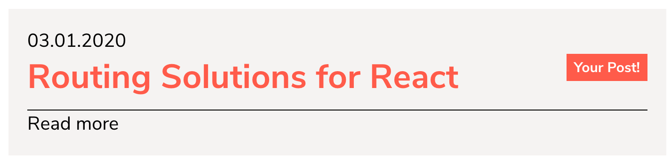
Globale Daten
Beispiel: angemeldeter Benutzer
Beispiel: ChatPage oder Tabs
Beispiel: UserStatsPage für fetch ?

Slide 60
Globale Daten
Beispiel: angemeldeter Benutzer
Idee: React Context mit Reducer verbinden, um "echte" globale Daten zu halten
Beispiel: ChatPage oder Tabs
Beispiel: UserStatsPage für fetch ?
User-Objekt mit Daten und Funktionen liegt in einem Context

Slide 61
React Context
Provider-Komponente
Genau wie beim FormContext
function AuthContextProvider(props) {
return (
<AuthContext.Provider value={ ... }>
{ children }
</AuthContext.Provider>
);
}

Slide 62
React Context
Provider-Komponente 1
Stellt Werte für darunterliegende Komponenten zur Verfügung
function AuthContextProvider(props) {
return (
<AuthContext.Provider value={ ... }>
{ children }
</AuthContext.Provider>
);
}
function App(props) {
return <AuthContextProvider>
<BlogPost />
</AuthContextProvider>
}
Ebenfalls wie beim FormContext

Slide 63
React Context
Provider-Komponente 2
Provider stellt nicht nur Zustand, sondern auch Funktionen zur Verfügung
function AuthContextProvider(props) {
const [ user, setUser ] = React.useState(...);
function login(username, password) {
loginViaHttp(...).then(response => setUser(response.user));
}
function logout() { setUser(null); }
}

Slide 64
React Context
Provider-Komponente 2
Runterreichen von State und Callback-Funktionen
function AuthContextProvider(props) {
const [ user, setUser ] = React.useState(...);
function login(username, password) {
loginViaHttp(...).then(response => setUser(response.user));
}
function logout() { setUser(null); }
return (
<AuthContext.Provider value={{
user, login, logout
}}>
{ children }
</AuthContext.Provider>
);
}
Bereitgestellte Werte und Callback-Funktionen

Slide 65
React Context
useContext: Verwendung des Contexts mit Hooks
function CurrentUser(props) {
const { user } = useContext(AuthContext);
return <div>Welcome, {user} /></div>
}
Beispiel: ChatPage oder Tabs
Beispiel: UserStatsPage für fetch ?

Slide 66
React Context
useContext: Verwendung des Contexts mit Hooks
function LoginForm() {
const { login } = useContext(AuthContext);
return <form>
User: <input value="username" />
Password <input value="password" />
<button onClick=
{() => login(username, password)}>Login
</button>
</form>
}
Beispiel: ChatPage oder Tabs
Beispiel: UserStatsPage für fetch ?

Slide 67
React Context
useReducer & useContext kombiniert
Wir können den AuthContext mit useReducer implementieren
Bereitgestellte Funktionen dispatchen dann Actions
Beispiel: ChatPage oder Tabs
Beispiel: UserStatsPage für fetch ?

Slide 68
React Context
useReducer & useContext kombiniert
Wir können den AuthContext mit useReducer implementieren
Bereitgestellte Funktionen dispatchen dann Actions
function authReducer(state, action) { ... }
function AuthContextProvider(props) {
const [state, dispatch] = React.useReducer(authReducer);
return (
<AuthContext.Provider value={{
user: state.user,
login(u,p) { dispatch({type: "LOGIN", ...}) },
logout() { dispatch({type: "LOGOUT", ...}) }
}}>
{ children }
</AuthContext.Provider>
);
}
Beispiel: ChatPage oder Tabs
Beispiel: UserStatsPage für fetch ?

Slide 69
React Context
useReducer & useContext kombiniert
Wir können den AuthContext mit useReducer implementieren
Bereitgestellte Funktionen dispatchen dann Actions
👍 Globaler Zustand (kann ganz oben in der Hierarchie eingefügt werden)
Strukturierung nach Geschmack möglich
👍 Geschäftslogik jetzt aus den Komponenten raus (reducer-Funktion)
👍 Technik ist Transparent für Consumer (kein dispatch-Aufruf...)
Beispiel: ChatPage oder Tabs
Beispiel: UserStatsPage für fetch ?

Slide 70
React Context
useReducer & useContext kombiniert
Wir können den AuthContext mit useReducer implementieren
Bereitgestellte Funktionen dispatchen dann Actions
👍 Globaler Zustand (kann ganz oben in der Hierarchie eingefügt werden)
Strukturierung nach Geschmack möglich
👍 Geschäftslogik jetzt aus den Komponenten raus (reducer-Funktion)
👍 Technik ist Transparent für Consumer (kein dispatch-Aufruf...)
👎 Performance bei häufigen Änderungen?
👎 Actions, die von mehreren Reducern verarbeitet werden sollen?
👎 Tooling (Visualisierung der Änderungen am globalen Zustand)
Redux? 😇
Beispiel: ChatPage oder Tabs
Beispiel: UserStatsPage für fetch ?

Slide 71
Globale Daten
Beispiel: angemeldeter Benutzer
Ansatz 2: Redux
Beispiel: ChatPage oder Tabs
Beispiel: UserStatsPage für fetch ?
User-Objekt mit Daten und Funktionen liegt im globlen Redux Store

Slide 72
Redux
Beispiel: Redux mit connect-Funktion
function UserProfile(props) {
return <div>
<h1>{props.username}</h1>
<button onClick={props.logout}>Logout</button>
</div>
}
export default connect(state => ({
username: state.auth.username
}),
dispatch => ({ logout: () => dispatch(logout()) })
);
Beispiel: ChatPage oder Tabs
Beispiel: UserStatsPage für fetch ?

Slide 73
Globaler Zustand
Beispiel: Redux mit Hooks API
function UserProfile(props) {
const username = useSelector(state => state.username);
const dispatch = useDispatch();
return <div>
<h1>{username}</h1>
<button onClick={() => dispatch(logout()}>Logout</button>
</div>
}
Beispiel: ChatPage oder Tabs
Beispiel: UserStatsPage für fetch ?

Slide 74
Globaler Zustand
Beispiel: Custom Hook
function useUsername() {
return useSelector(state => state.username);
}
function UserProfile(props) {
const username = useUsername();
return <div>
<h1>{username}</h1>
<button onClick={...}>Logout</button>
</div>
}
Beispiel: ChatPage oder Tabs
Beispiel: UserStatsPage für fetch ?

Slide 75
Globaler Zustand
Beispiel: Komplexer Zustand
function UserProfile(props) {
const {username, token} = useSelector(
state => ({ username: state.auth.username,
token: state.auth.token
}));
return <div>
...
</div>
}
Beispiel: ChatPage oder Tabs
Beispiel: UserStatsPage für fetch ?

Slide 76
Globaler Zustand
Beispiel: Komplexer Zustand
function UserProfile(props) {
const {username, token} = useSelector(
state => ({ username: state.auth.username,
token: state.auth.token
}));
return <div>
...
</div>
}
Beispiel: ChatPage oder Tabs
Beispiel: UserStatsPage für fetch ?
Wird jedes Mal gerendert, wenn sich irgendwas im globalen State geändert hat 😱

Slide 77
Globaler Zustand
Beispiel: Komplexer Zustand
Lösung 1: Vergleichsfunktion
function UserProfile(props) {
const {username, token} = useSelector(
state => ({ username: state.auth.username,
token: state.auth.token
}), comparatorFunction);
return <div>
...
</div>
}
Beispiel: ChatPage oder Tabs
Beispiel: UserStatsPage für fetch ?
Vergleicht die beiden Einträge

Slide 78
Globaler Zustand
Beispiel: Komplexer Zustand
Lösung 2: 2x useSelector verwenden
👉 Empfohlener Weg laut "Style Guide"
function UserProfile(props) {
const username = useSelector(state => state.auth.username);
const token = useSelector(state => state.auth.token);
return <div>
...
</div>
}
Beispiel: ChatPage oder Tabs
Beispiel: UserStatsPage für fetch ?
username und token sind strings

Slide 79
Globaler Zustand
Beispiel: Komplexer Zustand
Lösung 3: Custom Hook
👉 🤯
function useUsernameAndToken() {
const username = useSelector(state => state.auth.username);
const token = useSelector(state => state.auth.token);
return { username, token };
}
function UserProfile(props) {
const { username, token } = useUsernameAndToken();
return <div>
...
</div>
}
Beispiel: ChatPage oder Tabs
Beispiel: UserStatsPage für fetch ?

Slide 80
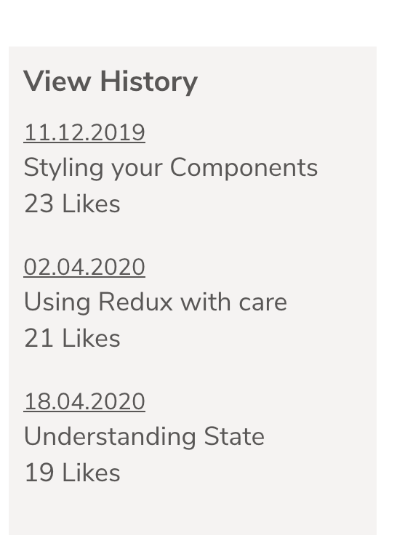
Globaler Zustand
(Komplexe) Auswahl aus dem globalen State
Beispiel: ChatPage oder Tabs
Beispiel: UserStatsPage für fetch ?
Liste der zuletzt angeklickten Posts
(nur auf dem Client gehalten)

Slide 81
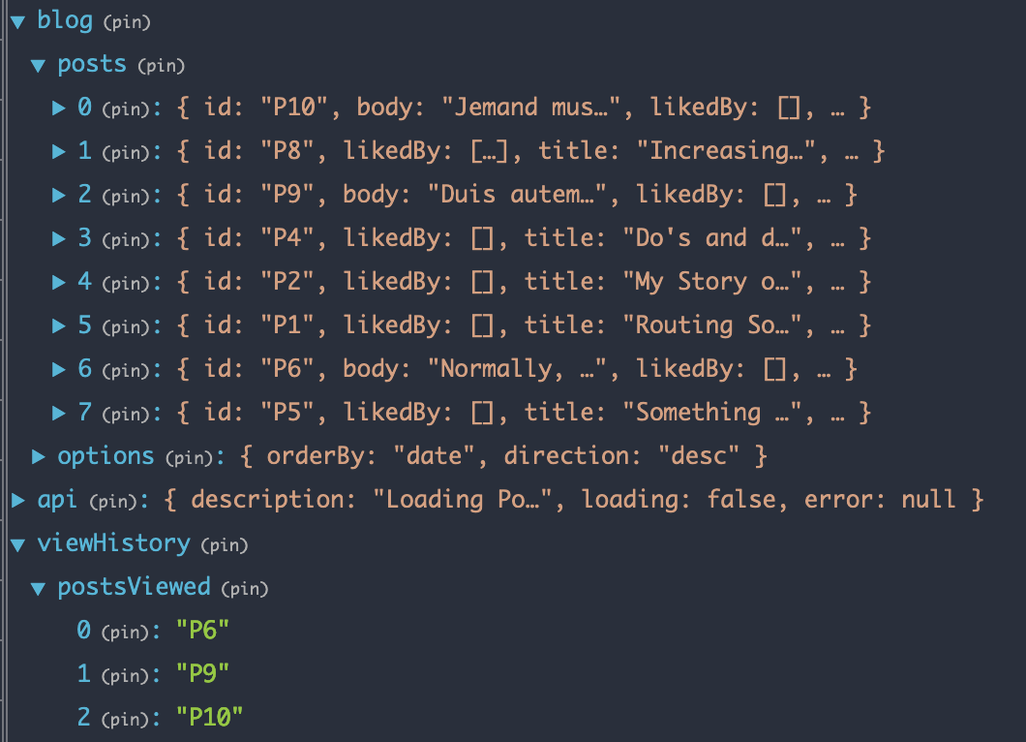
Globaler Zustand
(Komplexe) Auswahl aus dem globalen State
Beispiel: ChatPage oder Tabs
Beispiel: UserStatsPage für fetch ?
Liste der zuletzt angeklickten Posts
(nur auf dem Client gehalten)
Im Store:
Liste mit Ids und Liste mit Posts
("normalisiert")

Slide 82
Globaler Zustand
(Komplexe) Auswahl aus dem globalen State
Beispiel: ChatPage oder Tabs
Beispiel: UserStatsPage für fetch ?
🤔 Wann muss die History neu gerendert werden?
Im Store:
Liste mit Ids und Liste mit Posts
("normalisiert")

Slide 83
Globaler Zustand
(Komplexe) Auswahl aus dem globalen State
Beispiel: ChatPage oder Tabs
Beispiel: UserStatsPage für fetch ?
🤔 Wann muss die History neu gerendert werden?
Enthaltener Post hat sich geändert
Neuer Post in Liste dazugekommen

Slide 84
Globaler Zustand
Lösungen?
Beispiel: ChatPage oder Tabs
Beispiel: UserStatsPage für fetch ?

Slide 85
Globaler Zustand
Lösungen?
So vielleicht?
function Sidebar() {
const allPosts = useSelector(state => state.blog.posts);
const postIds = useSelector(state => state.viewHistory.postsViewed);
const postsInSidesBar = allPosts.filter(p => postsIds.include(p.id));
return ...;
}
Beispiel: ChatPage oder Tabs
Beispiel: UserStatsPage für fetch ?

Slide 86
Globaler Zustand
Lösungen?
So vielleicht?
function Sidebar() {
const allPosts = useSelector(state => state.blog.posts);
const postIds = useSelector(state => state.viewHistory.postsViewed);
const postsInSidesBar = allPosts.filter(p => postsIds.include(p.id));
return ...;
}
Beispiel: ChatPage oder Tabs
Beispiel: UserStatsPage für fetch ?
Wenn sich irgendein Post ändert (oder dazu kommt), wird neu gerendert 😢

Slide 87
Globaler Zustand
Lösungen?
So vielleicht?
function Sidebar() {
const allPosts = useSelector(state => state.blog.posts);
const postIds = useSelector(state => state.viewHistory.postsViewed);
const postsInSidesBar = allPosts.filter(p => postsIds.include(p.id));
return ...;
}
Beispiel: ChatPage oder Tabs
Beispiel: UserStatsPage für fetch ?
Bei jedem rendern neu berechen?

Slide 88
Globaler Zustand
Lösung: reselect-Bibliothek
"Selektoren", die nur ausgeführt werden, wenn sich eine Abhängigkeit ändert
Beispiel: ChatPage oder Tabs
Beispiel: UserStatsPage für fetch ?

Slide 89
Globaler Zustand
Lösung: reselect-Bibliothek
"Selektoren", die nur ausgeführt werden, wenn sich eine Abhängigkeit ändert
const selectAllPosts = state => state.blog.posts;
const selectViewedPostIds = state => state.viewHistory.postsViewed;
function Sidebar() {
const allPosts = useSelector(state => state.blog.posts);
const postIds = useSelector(state => state.viewHistory.postsViewed);
const postsInSidesBar = allPosts.filter(p => postsIds.include(p.id));
return ...;
}
Beispiel: ChatPage oder Tabs
Beispiel: UserStatsPage für fetch ?

Slide 90
Globaler Zustand
Lösung: reselect-Bibliothek
"Selektoren", die nur ausgeführt werden, wenn sich eine Abhängigkeit ändert
const selectAllPosts = state => state.blog.posts;
const selectViewedPostIds = state => state.viewHistory.postsViewed;
const selectViewedPosts = createSelector(
[selectAllPosts, selectViewedPostIds],
(allPosts, viewedPostIds) => // teure Filterlogik hier
function Sidebar() {
const postsInSidesBar = useSelector(selectViewedPosts);
return ...;
}
Beispiel: ChatPage oder Tabs
Beispiel: UserStatsPage für fetch ?

Slide 91
Globaler Zustand
Redux oder Context?
Redux hat mehr Features
Middlewares für Logging, Time Travelling etc
Developer Tools
Architektur-Modell (Reducer, Actions, ...)
Redux ist global, Context prinzipiell auch für Teil-Anwendungen
Context einfacher zu bedienen (?)
Durch Hooks API ist Redux aber etwas einfacher geworden
Redux performanter
Context nur bei Daten, die sich nicht häufig ändern
Context eher für statische Daten
Beispiel: ChatPage oder Tabs
Beispiel: UserStatsPage für fetch ?

Slide 92
Redux mit TypeScript
Redux mit TypeScript
Beispiel: ChatPage oder Tabs
Beispiel: UserStatsPage für fetch ?

Slide 93
Redux mit TypeScript
Getypter Zugriff auf globalen Zustand
useSelector kann Typ-Parameter entgegen nehmen
function UserProfile(props) {
const username =
useSelector((state: AppState) => state.username);
// ...
}
Beispiel: ChatPage oder Tabs
Beispiel: UserStatsPage für fetch ?

Slide 94
Redux mit TypeScript
Getypter Zugriff auf globalen Zustand
Beispiel: Custom Hook für useSelector mit AppState (leicht vereinfacht)
// Kann in der kompletten Anwendung verwendet werden
function useAppSelector<R>(fn: (state: AppState) => R): R {
return useSelector(fn)
}
function UserProfile(props) {
// state ist hier AppState
const username = useAppSelector(state => state.username);
// ...
}
Beispiel: ChatPage oder Tabs
Beispiel: UserStatsPage für fetch ?

Slide 95
Redux mit TypeScript
Redux mit TypeScript
Typ für des globalen Zustands kann abgeleitet werden
Jede Reducer-Funktion liefert Teilzustand zurück
combineReducers verbindet sie zu Gesamt-Zustand
Beispiel: ChatPage oder Tabs
Beispiel: UserStatsPage für fetch ?
const rootReducer = combineReducers({
auth: authReducer,
posts: postsReducer
});
export type AppState = ReturnType<typeof rootReducer>;

Slide 96
Redux mit TypeScript
Action Creators noch zeitgemäß?
Beispiel: getypte Actions mit useDispatch
Beispiel: ChatPage oder Tabs
Beispiel: UserStatsPage für fetch ?

Slide 97
Redux mit TypeScript
Action Creators noch zeitgemäß?
Beispiel: getypte Actions mit useDispatch
export type LoginAction = {
type: "LOGIN",
username: string,
password: string
}
export type LogoutAction = {
type: "LOGOUT"
}
export type AppActions = LoginAction | LogoutAction;
Beispiel: ChatPage oder Tabs
Beispiel: UserStatsPage für fetch ?

Slide 98
Redux mit TypeScript
Action Creators noch zeitgemäß?
Beispiel: getypte Actions mit useDispatch
function LoginForm() {
const dispatch = useDispatch<Dispatch<AppActions>>();
// erlaubt:
dispatch({
type: "LOGIN",
username: "Klaus", password: "Secret"
});
}
Beispiel: ChatPage oder Tabs
Beispiel: UserStatsPage für fetch ?

Slide 99
Redux mit TypeScript
Action Creators noch zeitgemäß?
Beispiel: getypte Actions mit useDispatch
function LoginForm() {
const dispatch = useDispatch<Dispatch<AppActions>>();
// erlaubt:
dispatch({
type: "LOGIN",
username: "Klaus", password: "Secret"
});
// compile Fehler:
dispatch({
type: "DO_LOGIN",
username: "Klaus", password: "Secret"
});
}
Beispiel: ChatPage oder Tabs
Beispiel: UserStatsPage für fetch ?

Slide 100
Redux mit TypeScript
Action Creators noch zeitgemäß?
Custom Hook für useDispatch
function useAppDispatch() {
return useDispatch<Dispatch<AppActions>>();
}
function LoginForm() {
const dispatch = useAppDispatch();
...
}
Beispiel: ChatPage oder Tabs
Beispiel: UserStatsPage für fetch ?

Slide 101
Redux mit TypeScript
Action Creators noch zeitgemäß?
Durch typisierung könnten Action Creator weggelassen werden
Gettype dispatch-Funktion stellt korrekte Verwendung sicher
Action Creator können aber zum Beispiel
Parameter validieren (username !== "")
Default-Parameter anbieten
Empfehlung im Style Guide: Action Creator verwenden
Beispiel: ChatPage oder Tabs
Beispiel: UserStatsPage für fetch ?

Slide 102
Redux mit TypeScript
Action-Typen können von Action Creator abgeleitet werden
function login(username: string, password: string) {
return {type: "LOGIN", username, password }
}
function logout() {
return { type: "LOGOUT" }
}
type LoginAction = ReturnType<typeof login>;
type LogoutAction = ReturnType<typeof logout>;
export type AppActions = LoginAction | LogoutAction;
Beispiel: ChatPage oder Tabs
Beispiel: UserStatsPage für fetch ?

Slide 103
Redux mit TypeScript
Action-Typen können von Action Creator abgeleitet werden
getyptes Dispatch funktioniert trotzdem
beide Ansätze können gemischt werden
function LoginForm() {
const dispatch = useDispatch<Dispatch<AppActions>>();
// erlaubt:
dispatch(login("Klaus", "Secret"));
// erlaubt:
dispatch({ type: "LOGOUT" });
}
Beispiel: ChatPage oder Tabs
Beispiel: UserStatsPage für fetch ?

Slide 104
Ausblick: Redux
Redux Toolkit https://redux-toolkit.js.org/
The official, opinionated, batteries-included toolset for efficient Redux development
Default-Konfiguration mit TypeScript, Thunk u.a.
Vereinfachte Reducer und Actions
Spart viel Boilerplate-Code
Bringt reselect mit
Beispiel: ChatPage oder Tabs
Beispiel: UserStatsPage für fetch ?

Slide 105
Hintergrund: Render Properties
Ausblick: MobX
Beispiel: ChatPage oder Tabs
Beispiel: UserStatsPage für fetch ?

Slide 106
nils@nilshartmann.net
NILS HARTMANN
https://nilshartmann.net
Vielen Dank!
Slides: https://nils.buzz/bedcon19-react
Source Code: https://github.com/nilshartmann/react-chat-example
Fragen & Kontakt: nils@nilshartmann.net

